Slide 1
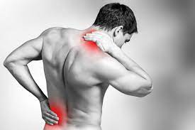
Relajantes musculares
DR. YANCO OCAÑA

Slide 2
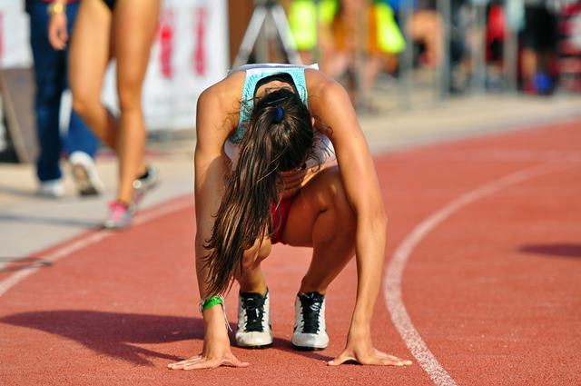
Relajante muscular, ¿un aliado para deportistas?
Todo deportista, sea profesional o aficionado, está expuesto a lesiones

Slide 3
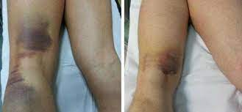
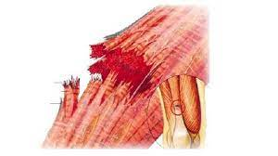
Lesión muscular.
Las distensiones o contracturas musculares, son las lesiones musculares más habituales, ya que su
Su incidencia va desde el 10% al 55%, casi un 90% afectan a las extremidades inferiores, sobre todo a gemelos y recto femoral del cuádriceps

Slide 4
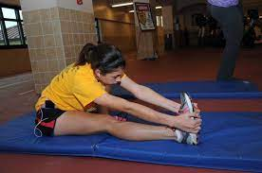
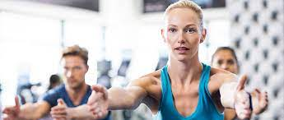
Prevenir.-
La prevención de las contracturas musculares reúne una serie de prácticas de obligado cumplimiento si se quieren evitar.

Slide 5
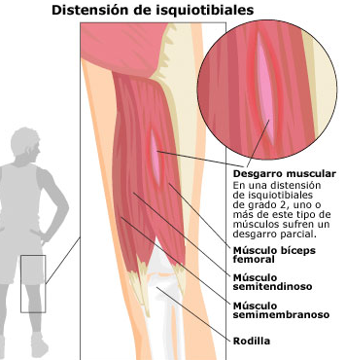
Factores de Riesgo
El calentamiento o el entrenamiento incorrecto,
El uso de un material inadecuado,
La hidratación o alimentación insuficiente,
La excesiva repetición de ejercicios,
La falta de sueño o fatiga muscular,
Los ambientes muy fríos o húmedos,
Padecer enfermedades metabólicas o infecciosas, o el uso de ciertos fármacos.

Slide 6
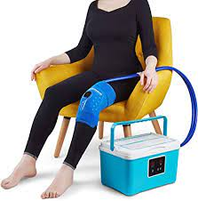
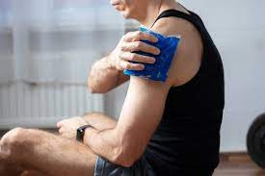
Los métodos no farmacológicos.-
El reposo, la aplicación de calor o de frío en la zona, los masajes o, la aplicación de métodos físicos (termoterapia, ultrasonidos.
Lo Indicado.

Slide 7
Medicamentos.-
Antiespasmódicos, que tratan los espasmos musculares fruto de trastornos musculoesqueléticos Entre los más conocidos se encuentra el diazepam (o comercialmente, Valium).
Metocarbamol: Relajante muscular de acción central, cuya acción podría ser debida a un efecto depresor general sobre el SNC. Bloquea los reflejos contracturantes y dolorosos a nivel de sinapsis de médula espinal sin afectar al músculo ni a la placa motora.

Slide 8
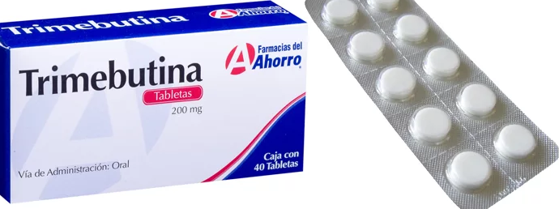
Antiespasmódicos .-
Antagonizan la ACTCLina, en los receptores muscarínicos. –
Los antiespasmódicos son un grupo de sustancias que previenen o interrumpen la contracción dolorosa e invo- luntaria (espasmo) del músculo liso intestinal,

Slide 9
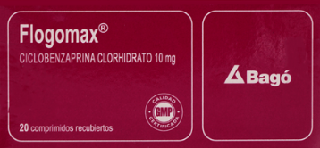
Ciclobenzaprina.-
Relajante muscular, estructuralmente y farmacológicamente relacionado con los antidepresivos tricíclicos. Alivia los espasmos musculares a través de un efecto central, principalmente en el tronco encefálico

Slide 10
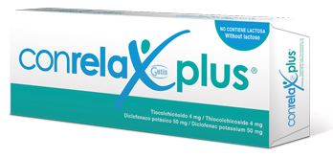
Relajante muscular.-
Tiocolchicósido 4 mg
Diclofenaco potásico 50 mg.
Su acción inhibitoria sobre el SNC que se manifiesta por una disminución del tono muscular, o sea, actúa como un relajante muscular.

Slide 11
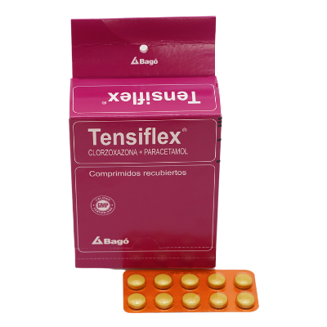
Tensiflex.-
Clorzoxazona + Paracetamol
Para el sistema muscular esquelético que se caracterizan por dolor, rigidez, ya sea de origen inflamatorio, postraumático, degenerativo o por secuelas espásticas musculares. Calambres musculares.

Slide 12
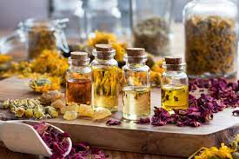
Los aceites esenciales y otras alternativas.-
Cuando se producen lesiones comunes, como un esguince, un calambre o una contractura muscular, que provocan dolor, se pueden usar aceites esenciales con efectos analgésicos, de acción más rápida.

Slide 13
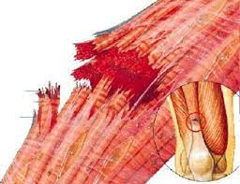
Lesión muscular.-
Grado 1 (Contracturas o elongaciones)
Grado 2 (Rotura fibrilar parcial) perdida de fuerza.
Grado 3 (Rotura fibrilar total) incapacidad funcional.

